Slide 1
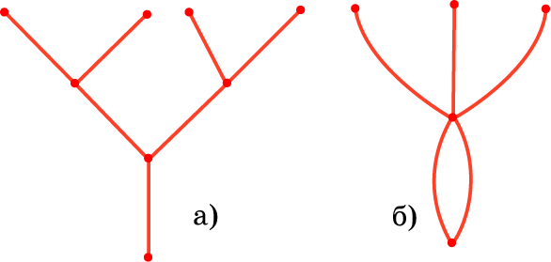
3а. Графы
Фигура, образованная конечным набором точек плоскости и отрезков, соединяющих некоторые из этих точек, называется плоским графом, или просто графом. Точки называются вершинами, а отрезки – ребрами графа.
Граф называется связным, если любые две его вершины можно соединить ломаной, состоящей из ребер графа.
Граф называется простым, если его ребра не пересекаются, т.е. не имеют общих внутренних точек.
Вместо отрезков в качестве ребер графов рассматриваются также кривые линии.
Notes:
В режиме слайдов ответы появляются после кликанья мышкой

Slide 2
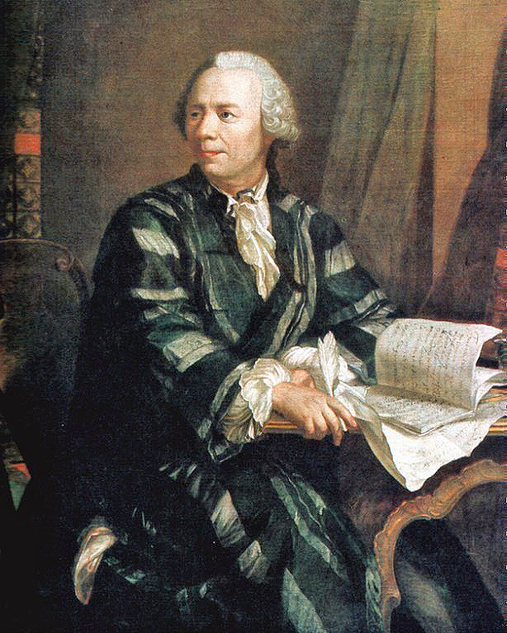
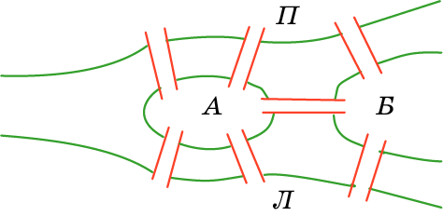
Задача Эйлера
Теория графов зародилась в ходе решения головоломок двести с лишним лет назад. Одной из таких задач-головоломок была задача о кенигсбергских мостах, которая привлекла к себе внимание Леонарда Эйлера (1707-1783), долгое время жившего и работавшего в России (с 1727 по 1741 год и с 1766 до конца жизни).
Задача. В г. Кёнигсберге (ныне Калининград) было семь мостов через реку Прегель (Л - левый берег, П - правый берег, А и Б - острова). Можно ли, прогуливаясь вдоль реки, пройти по каждому мосту ровно один раз?
Notes:
2
В режиме слайдов ответы появляются после кликанья мышкой

Slide 3
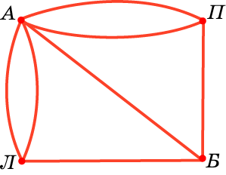
Уникурсальные графы
На рисунке представлен граф, соответствующий задаче Эйлера, в котором ребра соответствуют мостам, а вершины – берегам и островам.
Требуется выяснить, можно ли пройти по каждому ребру этого графа ровно один раз, или, что то же самое, нарисовать этот граф «одним росчерком»,
т. е. не отрывая карандаша от бумаги и проходя по каждому ребру ровно один раз. Такие графы называются уникурсальными.
Notes:
В режиме слайдов ответы появляются после кликанья мышкой

Slide 4
Индексом вершины графа называется число ребер, сходящихся в этой вершине (ребра, с началом и концом в данной вершине считаются дважды).
Теорема Эйлера. Для уникурсального графа число вершин нечетного индекса равно нулю или двум.
Действительно, если граф уникурсален, то у него есть начало и конец обхода. Остальные вершины имеют четный индекс, так как с каждым входом в такую вершину есть и выход. Если начало и конец не совпадают, то они являются единственными вершинами нечетного индекса. У начала выходов на один больше, чем входов, а у конца входов на один больше, чем выходов. Если начало совпадает с концом, то вершин с нечетным индексом нет.
Notes:
В режиме слайдов ответы появляются после кликанья мышкой

Slide 5
Решение задачи Эйлера. Найдем индексы вершин графа задачи Эйлера. Вершина А имеет индекс 5, Б - 3, П - 3 и Л - 3. Таким образом, мы имеем четыре вершины нечетного индекса, и, следовательно, данный граф не является уникурсальным. Значит, нельзя пройти по каждому из семи мостов только один раз.
Notes:
В режиме слайдов ответы появляются после кликанья мышкой

Slide 6
Вопрос 1
Какая фигура называется графом?
Ответ: Графом называется фигура, образованная конечным набором точек плоскости и отрезков, соединяющих некоторые из этих точек.
Notes:
6
В режиме слайдов ответы появляются после кликанья мышкой

Slide 7
Вопрос 2
Какой граф называется связным?
Ответ: Граф называется связным, если любые две его вершины можно соединить ломаной, состоящей из ребер графа.
Notes:
7
В режиме слайдов ответы появляются после кликанья мышкой

Slide 8
Вопрос 3
Какой граф называется простым?
Ответ: Граф называется простым, если его ребра не пересекаются, т.е. не имеют общих внутренних точек.
Notes:
8
В режиме слайдов ответы появляются после кликанья мышкой

Slide 9
Вопрос 4
Какой граф называется уникурсальным?
Ответ: Граф называется уникурсальным, если его можно ли нарисовать «одним росчерком», т.е. не отрывая карандаша от бумаги и проходя по каждому ребру ровно один раз.
Notes:
9
В режиме слайдов ответы появляются после кликанья мышкой

Slide 10
Вопрос 5
Что называется индексом вершины графа?
Ответ: Индексом вершины графа называется число ребер, сходящихся в этой вершине (ребра, с началом и концом в данной вершине считаются дважды).
Notes:
В режиме слайдов ответы появляются после кликанья мышкой

Slide 11
Вопрос 6
Что можно сказать об индексах вершин уникурсального графа?
Ответ: Для уникурсального графа число вершин нечетного индекса равно нулю или двум.
Notes:
В режиме слайдов ответы появляются после кликанья мышкой

Slide 12
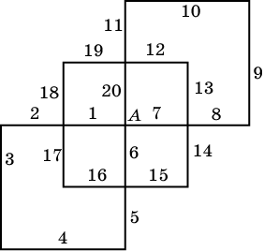
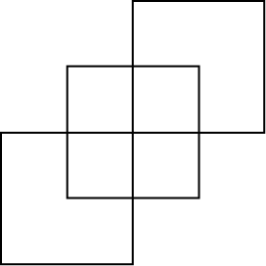
Упражнение 1
Укажите путь, проходящий по каждому ребру графа ровно один раз.
Ответ: Один из возможных путей с началом и концом в вершине A показан на рисунке. Числа обозначают порядок прохождения ребер графа
Notes:
12
В режиме слайдов ответы появляются после кликанья мышкой

Slide 13
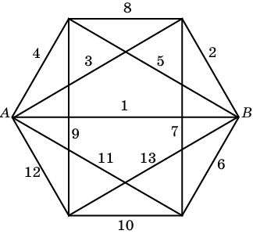
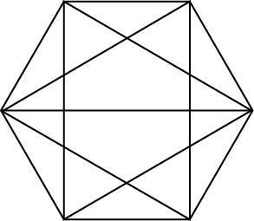
Упражнение 2
Укажите путь, проходящий по каждому ребру графа ровно один раз.
Ответ: Один из возможных путей с началом в вершине A и концом в вершине B показан на рисунке. Числа обозначают порядок прохождения ребер графа
Notes:
13
В режиме слайдов ответы появляются после кликанья мышкой

Slide 14
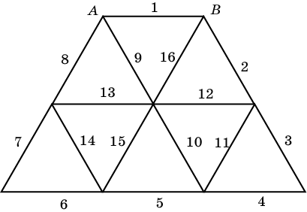
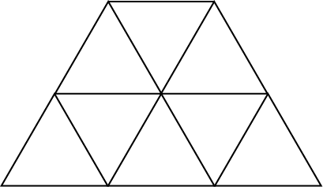
Упражнение 3
Укажите путь, проходящий по каждому ребру графа ровно один раз.
Ответ: Один из возможных путей с началом в вершине A и концом в вершине B показан на рисунке. Числа обозначают порядок прохождения ребер графа
Notes:
14
В режиме слайдов ответы появляются после кликанья мышкой

Slide 15
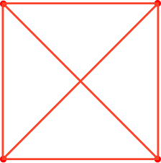
Упражнение 4
В графе 4 вершин, каждая из которых имеет индекс 3. Сколько у него ребер? Нарисуйте такой граф.
Ответ: 6.
Notes:
В режиме слайдов ответы появляются после кликанья мышкой

Slide 16
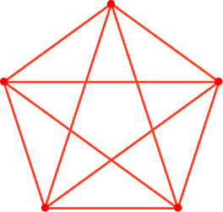
Упражнение 5
В графе 5 вершин, каждая из которых имеет индекс 4. Сколько у него ребер? Нарисуйте такой граф.
Ответ: 10.
Notes:
В режиме слайдов ответы появляются после кликанья мышкой

Slide 17
Упражнение 6
Может ли граф иметь пять вершин, в каждой из которых сходится три ребра?
Ответ: Нет. В этом случае число ребер равнялось бы что невозможно.
Notes:
17
В режиме слайдов ответы появляются после кликанья мышкой

Slide 18
Упражнение 7
Может ли граф иметь: а) одну вершину нечетного индекса; б) две вершины нечетного индекса; в) три вершины нечетного индекса; г) четыре вершины нечетного индекса?
Ответ: а), в) Нет; б), г) да.
Notes:
В режиме слайдов ответы появляются после кликанья мышкой

Slide 19
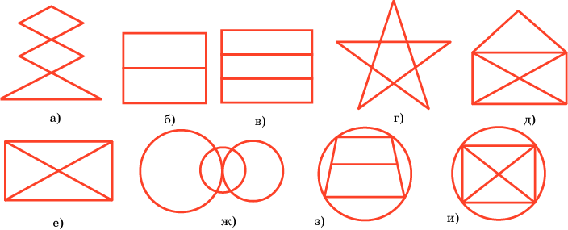
Упражнение 8
Выясните, какие графы, изображенные на рисунке, являются уникурсальными?
Ответ: а), б), г), д), ж), з).
Notes:
19
В режиме слайдов ответы появляются после кликанья мышкой

Slide 20
Упражнение 9
Какое наименьшее число мостов в задаче о кёнигсбергских мостах придется пройти дважды, чтобы пройти по каждому мосту?
Ответ: Один.
Notes:
В режиме слайдов ответы появляются после кликанья мышкой

Slide 21
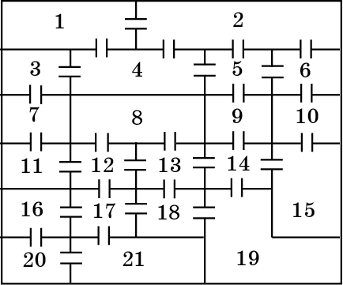
Упражнение 10
На рисунке изображен план подземелья, в одной из комнат которого находится клад, для отыскания которого нужно войти в одну из крайних комнат, пройти через все двери ровно по одному разу через каждую. Клад будет в комнате за последней дверью. В какой комнате находится клад?
Ответ: 18.
Notes:
21
В режиме слайдов ответы появляются после кликанья мышкой

Slide 22
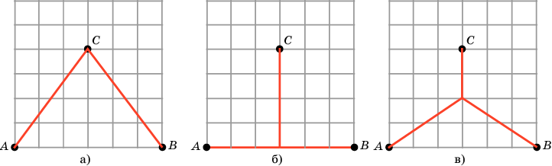
Упражнение 16*
Требуется проложить шоссейные дороги, соединяющие населённые пункты A, B, C, расположенные в вершинах треугольника. Выберите из предложенных вариантов расположения дорог тот, в котором суммарная длина дорог наименьшая. Проверьте правильность своего выбора измерением линейкой.
Ответ. в).
Notes:
22
В режиме слайдов ответы появляются после кликанья мышкой

Slide 23
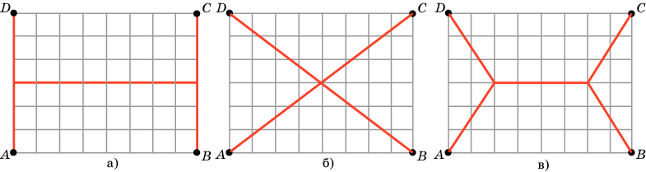
Упражнение 17*
Требуется проложить шоссейные дороги, соединяющие населённые пункты A, B, C, D, расположенные в вершинах прямоугольника. Выберите из предложенных вариантов расположения дорог тот, в котором суммарная длина дорог наименьшая. Проверьте правильность своего выбора измерением линейкой.
Ответ. в).
Notes:
23
В режиме слайдов ответы появляются после кликанья мышкой

Slide 24
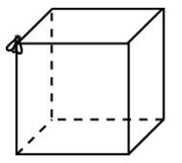
Упражнение 18*
В вершине куба сидит муха. Может ли она проползти по каждому его ребру ровно один раз? Какое наименьшее число рёбер придётся проползти дважды?
Ответ. Нет. Дважды придётся проползти три ребра.
Notes:
24
В режиме слайдов ответы появляются после кликанья мышкой

Slide 25
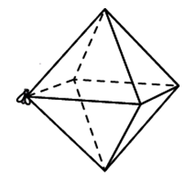
Упражнение 19*
В вершине октаэдра сидит муха. Может ли она проползти по каждому его ребру ровно один раз?
Ответ. Да.
Notes:
25
В режиме слайдов ответы появляются после кликанья мышкой

Slide 26
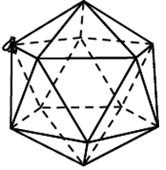
Упражнение 20*
В вершине икосаэдра сидит муха. Может ли она проползти по каждому его ребру ровно один раз? Какое наименьшее число рёбер придётся проползти дважды?
Ответ. Нет. Дважды придётся проползти пять рёбер.
Notes:
26
В режиме слайдов ответы появляются после кликанья мышкой

Slide 27
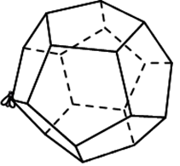
Упражнение 21*
В вершине икосаэдра сидит муха. Может ли она проползти по каждому его ребру ровно один раз? Какое наименьшее число рёбер придётся проползти дважды?
Ответ. Нет. Дважды придётся проползти девять рёбер.
Notes:
27
В режиме слайдов ответы появляются после кликанья мышкой

